Slide 1




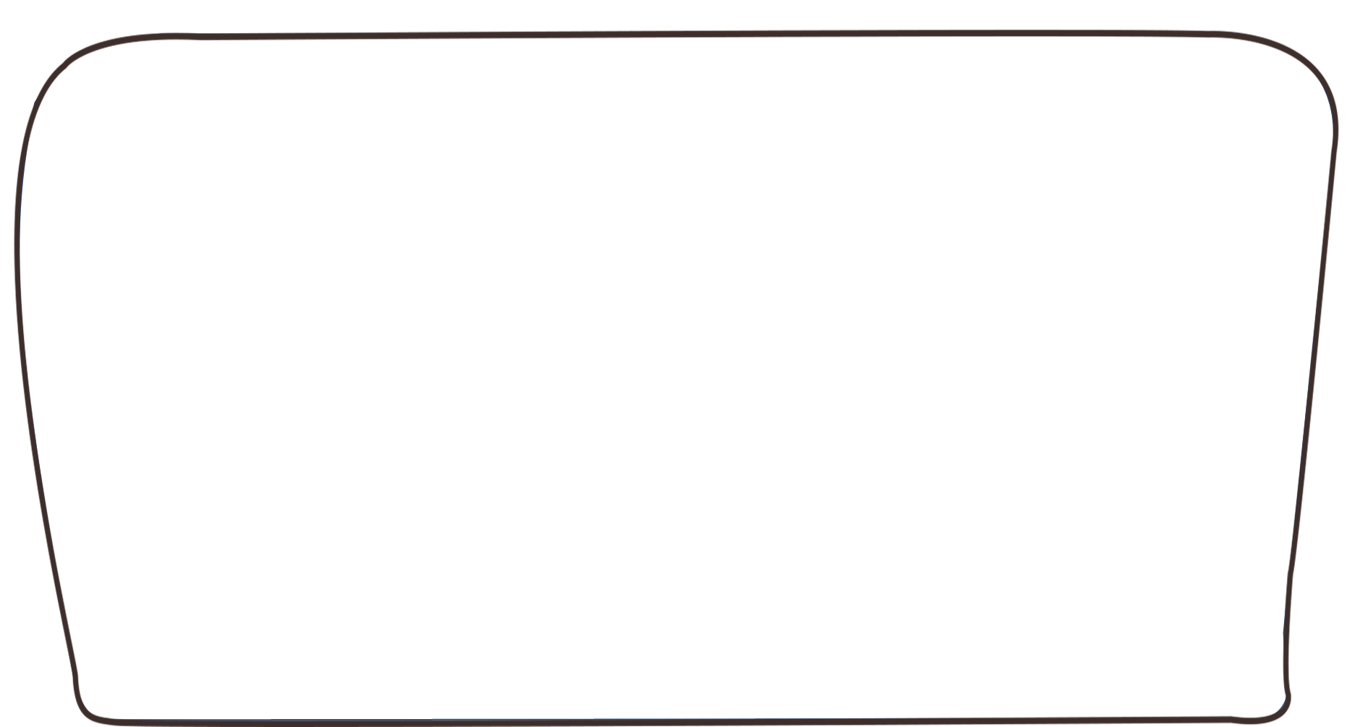




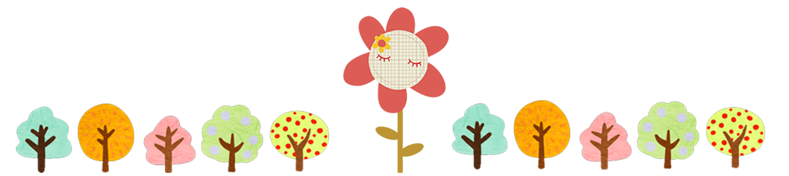

Slide 2






Slide 3


Slide 5


Slide 6
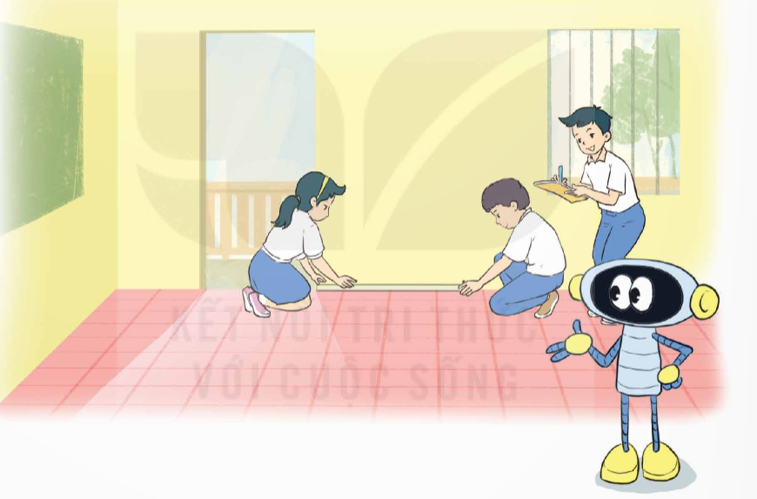
Nhà trường lên kế hoạch lát lại toàn bộ sàn các phòng học. Khối lớp Năm được giao nhiệm vụ đo và tính diện tích mặt sàn phòng học của các lớp, từ đó dự tính chi phí cho việc lát sàn.

Slide 7
1
a) Thực hành đo và tính diện tích mặt sàn phòng học của lớp em.
b) Tính số tiền mua gạch để lát mặt sàn phòng học lớp em. Mẫu gạch được chọn có dạng hình vuông cạnh 50 cm được đóng theo hộp 4 viên, mỗi hộp có giá 140 000 đồng.
a) Ví dụ: Đo mặt sàn phòng học:
Chiều dài: 8 m
Chiều rộng: 6 m
Bài giải:
Diện tích mặt sàn phòng học lớp em là:
8 × 6 = 48 (m²)
Đáp số: 48 m²

Slide 8
b)
Đổi: 48 m² = 480 000 cm²
Diện tích mỗi viên gạch lát mặt sàn là:
50 × 50 = 2 500 (cm²)
Số viên gạch cần dùng để lát mặt sàn là:
480 000 : 2 500 = 192 (viên gạch)
Số hộp gạch cần dùng để lát mặt sàn là:
192 : 4 = 48 (hộp)
Số tiền để mua gạch lát mặt sàn là:
140 000 × 48 = 6 720 000 (đồng)
Đáp số: 6 720 000 đồng

Slide 9
2
Giả sử các phòng học khác trong trường có diện tích mặt sàn bằng diện tích mặt sàn phòng học của lớp em. Tính số tiền để mua gạch lát lại mặt sàn của tất cả các phòng học trong trường em.
Bài giải
Ví dụ:
Số phòng học của trường em là: 10 phòng
Số tiền mua gạch lát mặt sàn của tất cả các phòng là:
6 720 000 × 10 = 67 200 000 (đồng)
Đáp số: 67 200 000 đồng

Slide 10

Về nhà:
Do và tính diện tích phòng khách hoặc phòng bếp nhà em.

Slide 11


